Slide 1
«Путешествие в историю Москвы».
Составила: Иванова Н.Г.

Slide 2
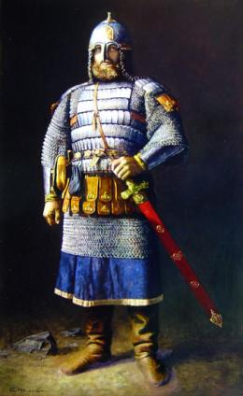
Основатель Москвы – князь Юрий Долгорукий
Как-то раз, из далекого города, на могучем коне прискакал русский князь Юрий, по прозвищу Долгорукий. Долго стоял он, внимательно всматриваясь туда, где маленькие деревянные домишки перемешались с высокими стройными соснами. Полюбились князю и зеленый холм, и сосновый бор на нем, и быстрые реки под ним. И решил тогда князь, быть на этом месте городу и называться ему Москвой.

Slide 3
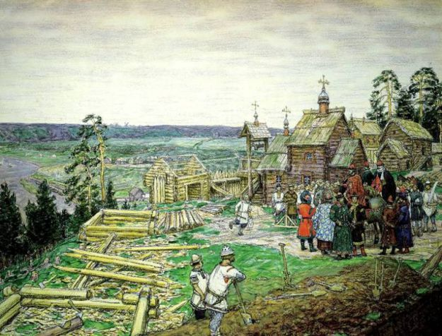
«Основание Москвы».
Вот он, первый Кремль сосновый,
За бревенчатой стеной.
Так родился город новый,
И назвался он Москвой.
Да не город – деревушка,
На пригорке – церковушка,
Кучка княжьих теремов
Да десятка два домов.

Slide 4
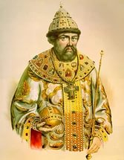
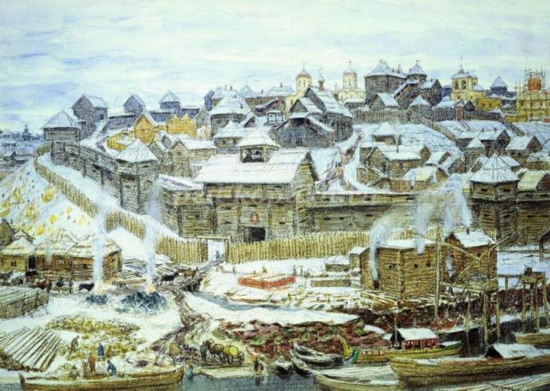
«Московский Кремль при Иване Калите».
Иван Калит правление 1325-1340 г.

Slide 6
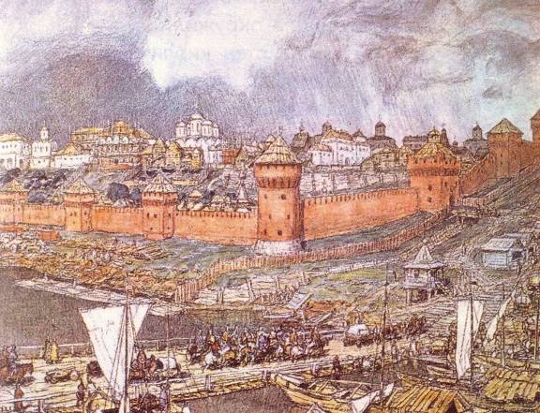
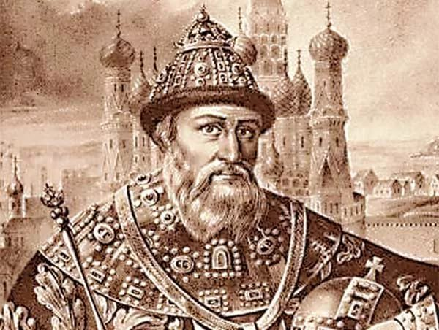
Московский Кремль при Иване III
Правнук Дмитрия Донского
Древний Кремль отстроил снова.
Для построек москвичи
Стали делать кирпичи.
Князь Иван Васильевич Третий
Русским людям услужил –
Перестроил стены эти,
Рвом глубоким окружил…
Сохранились эти стены.
До сих пор они стоят,
Неприступны, неизменны,
Как и пять веков назад!

Slide 7
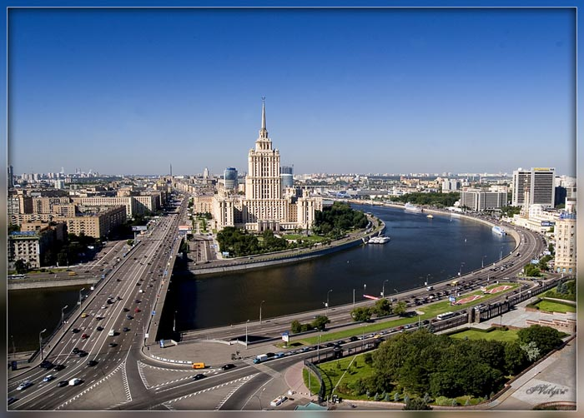
Москва – столица нашей Родины.
Москве исполняется в этом году 870 лет.

Slide 8
Поговорки и пословицы о Москве.
1. Москва – всем городам мать. 2. Кто в Москве не бывал – красоты не видал. 3. Дорога матушка Москва: за золото не купишь, силой не возьмешь. 4. Москва- кому мать, кому мачеха. 5. Москва не город, а целый мир. 6. Москва не сразу строилась. 7. Москва слезам не верит. 8. Москва – сердце России.

Slide 10
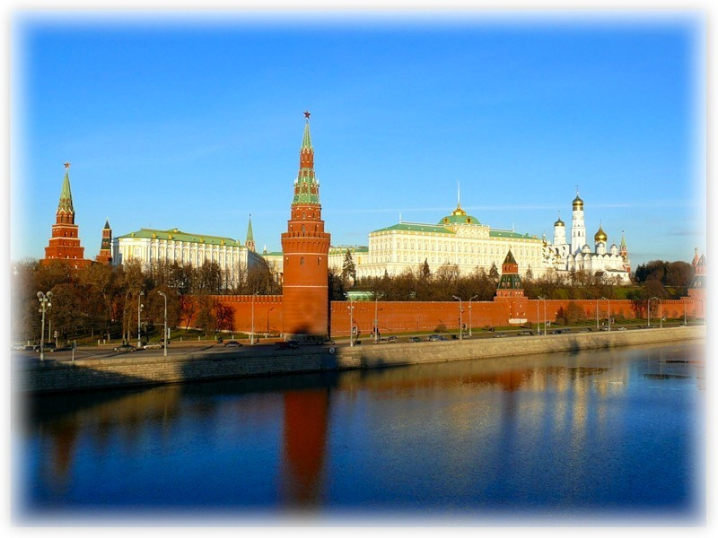
Достопримечательности Москвы

Slide 11
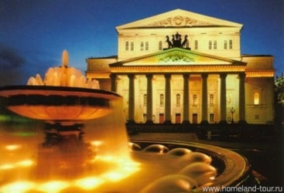
Большой Театр
Самый известный в мире театр – Большой. Это красивое белое здание, с высокими колоннами. Наверху здания человек в колеснице управляет четверкой лошадей. Большой театр – это театр оперы и балета. Там можно послушать музыку симфонического оркестра.

Slide 12
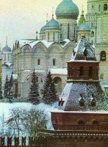
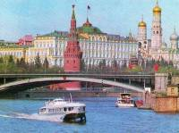
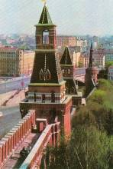
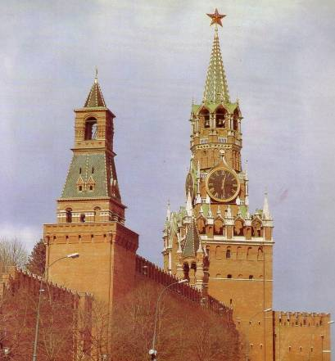
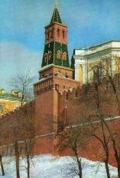
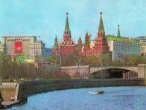
Московский Кремль
Московский Кремль – исторический и государственный центр Москвы. Кремль – это уникальная художественная сокровищница, где сосредоточено множество памятников истории и культуры.
Архитектурный ансамбль Московского Кремля включает двадцать башен, каждая из которых имеет свое особое название по месту расположения или своему назначению.

Slide 13
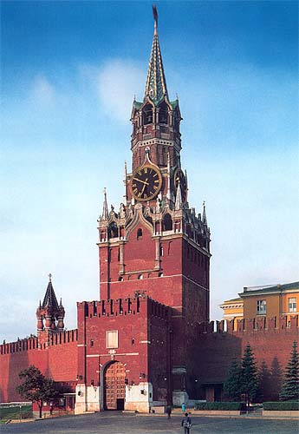
Спасская башня
На ней мы видим огромные часы с золотыми цифрами. Это куранты, они показывают время, по которому живет вся страна.

Slide 14
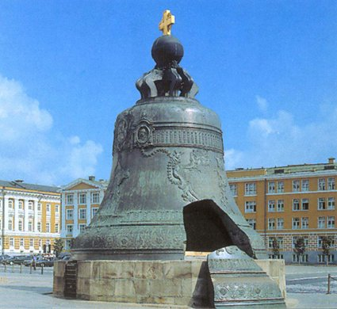
Царь – колокол
Жили в старину два мастера, которые отливали колокола. И решили они отлить колокола для Кремля. Для отливки колокола они выбрали место в Кремле – Ивановскую площадь. На площади соорудили литейную яму, глубокую-преглубокую. И отлили они бронзовый колокол, какого еще никогда не было. Удивительно большой колокол украшал орнамент: растения, фигуры людей. Неожиданно для всех случилась беда – в Москве разразился страшный пожар, охвативший почти весь Кремль. Загорелась деревянная постройка и над литейной ямой. Во время тушения пожара колокол дал несколько трещин, и от него отвалился огромный кусок. Так и не сбылась мечта славных колокольных дел мастеров – позвонить в колокол, какого еще мир не слыхал и не видел. Но дело мастеров не забыли и оставили на память колокол в музее.

Slide 15
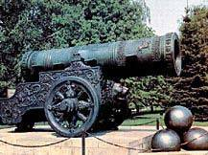
Царь - пушка
Недалеко от Царь-колокола стоит Царь – пушка. Она огромна, самая большая пушка в мире. Отлита она была давным – давно руками мастеров – пушкарями Пушка бронзовая, ствол её украшен орнаментом. Царь-пушка должна была защищать Московский Кремль, но так ни разу и не выстрелила. Своим пушкам мастера давали названия: Лев, Орел, Волк и другие. И теперь на пушках мы можем увидеть изображение льва, орла, волка.

Slide 16
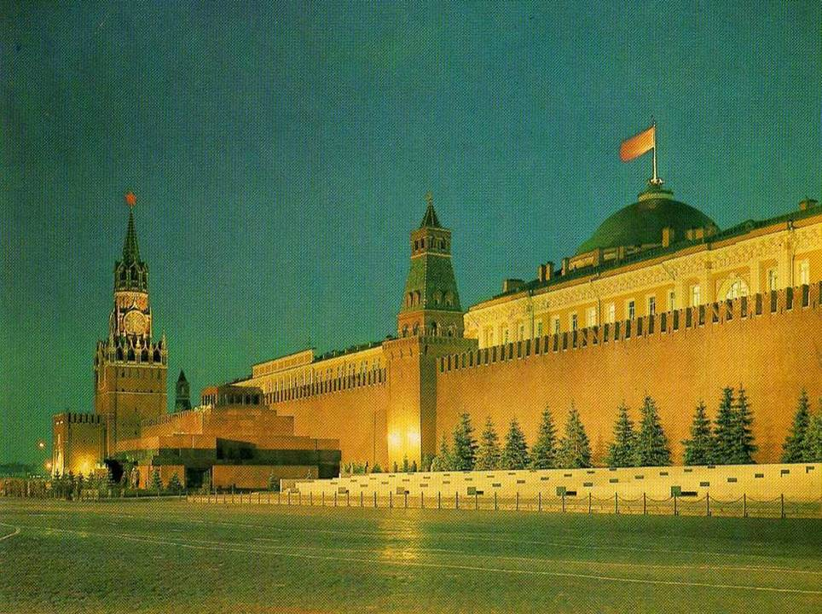
Красная площадь
Главная площадь Москвы в разные времена называлась по-разному. Была она Троицкой по имени церкви Пресвятой Троицы, которая стояла на берегу Москвы-реки. В 1571 г., когда сильный пожар опустошил все на площади и вокруг нее, главную площадь окрестили Пожаром. Звали ее и Великим Торгом. Площадь с годами становилась все просторнее и краше. Народ дал ей новое название – Красная. А это значит красивая.

Slide 17
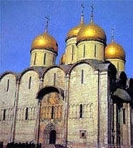
Успенский собор
В Успенском соборе в торжественной обстановке венчались на царство цари. Русские воины, уходя в бой, клялись в Успенском соборе не пощадить жизни для защиты Москвы и отчизны.
Храм долгое время служил источником вдохновения и образцом для многочисленных подражаний.

Slide 18
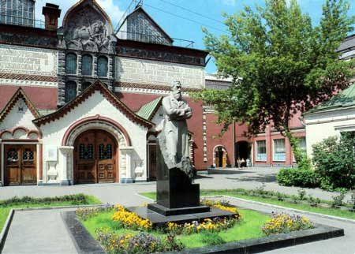
Третьяковская галерея
Основатель знаменитой сокровищницы русской живописи в Москве - Павел Михайлович Третьяков. В собрание П.М. Третьякова поступали в первую очередь произведения его современников. Свои приобретения он делал на выставках и непосредственно в мастерских художников. В Третьяковской галерее хранится около 47 тыс. произведений искусства.

Slide 19
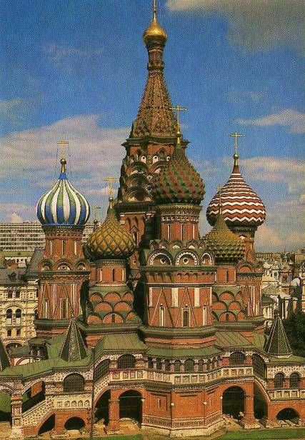
Храм Василия Блаженного
Построен как памятник победам в войне за покорение Казанского и Астраханского царств в 1552-1554 годах. Во время войны в честь каждой победы возводилась небольшая деревянная церковь, всего их построили восемь. После победы Иван Грозный распорядился вместо деревянных церквей поставить каменные. Центральный храм посвящен празднику Покрова Богоматери, дню, когда Казань была взята.

Slide 20
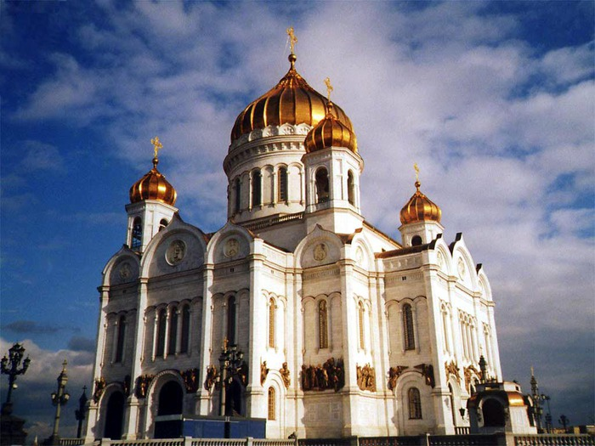
Храм Христа Спасителя
Храм – памятник, построенный в честь победы России над Наполеоном. Строительство храма происходило более 50 лет. Но в 1931 году храм был разрушен, и только в 1994 году приступили к его восстановлению. Ушло 5 лет на строительство, в результате чего получится один из красивейших храмов в нашей истории.

Slide 21
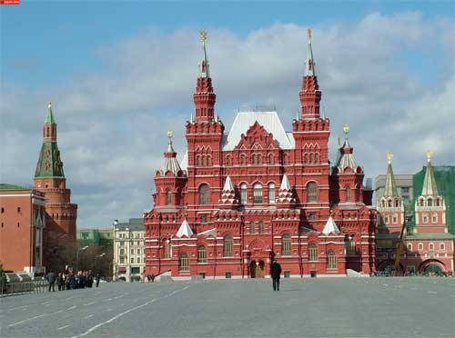
Исторический музей
Находится на Красной площади. В его залах можно увидеть прошлое и настоящее нашего народа.

Slide 22
Вопросы для закрепления.
1. Сколько лет Москве?
2. Кто основал Москву?
3. На берегах, какой реки стоит город Москва?
4. Как называется подземная дорога?
5. Что называют сердцем Москвы?
6. Почему Москву называли белокаменной?

Slide 23
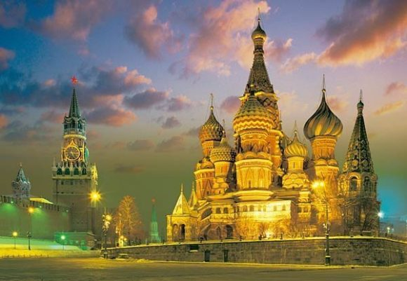
Спасибо за внимание

Slide 24
Источники:
Я познаю мир. История
Я познаю мир. Чудеса света
Родина Н.М. Московский Кремль. Я живу в России.
http://s53.radikal.ru/i140/1106/a1/9f55b10a1d2a.jpg
http://s001.radikal.ru/i193/1106/03/17de91714f5a.jpg
http://s008.radikal.ru/i303/1106/03/bac3de113f45.jpg
http://s004.radikal.ru/i207/1106/88/3c0ffed08662.jpg

